Slide 1
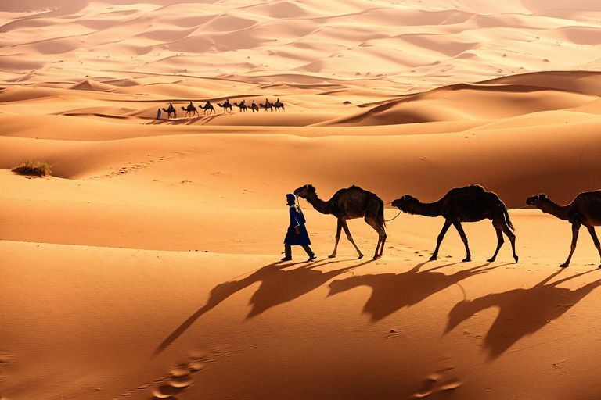
মাল্টিমিডিয়া ক্লাসে সবাইকে স্বাগতম

Slide 2


মোহাঃ শরিফুল ইসলাম
সহকারী শিক্ষক,
চৌরাপাড়া ফাজিল মাদ্রাসা,
নিয়ামতপুর, নওগাঁ। মোবাইল-০১৭১৫৬৩৭৬৩৮
E-mail:soriful03@gmail.com
শ্রেণি : সপ্তম
বিষয় : সপ্তবর্ণা
পাঠ : গদ্যাংশ
সময় : ৫০ মিনিট
তারিখ : ২৪/১২/২০১৯ইং

Slide 3
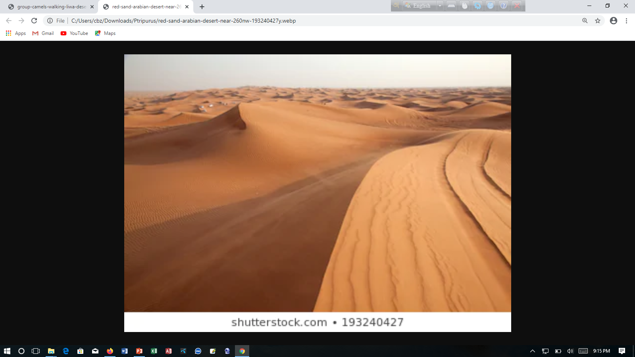
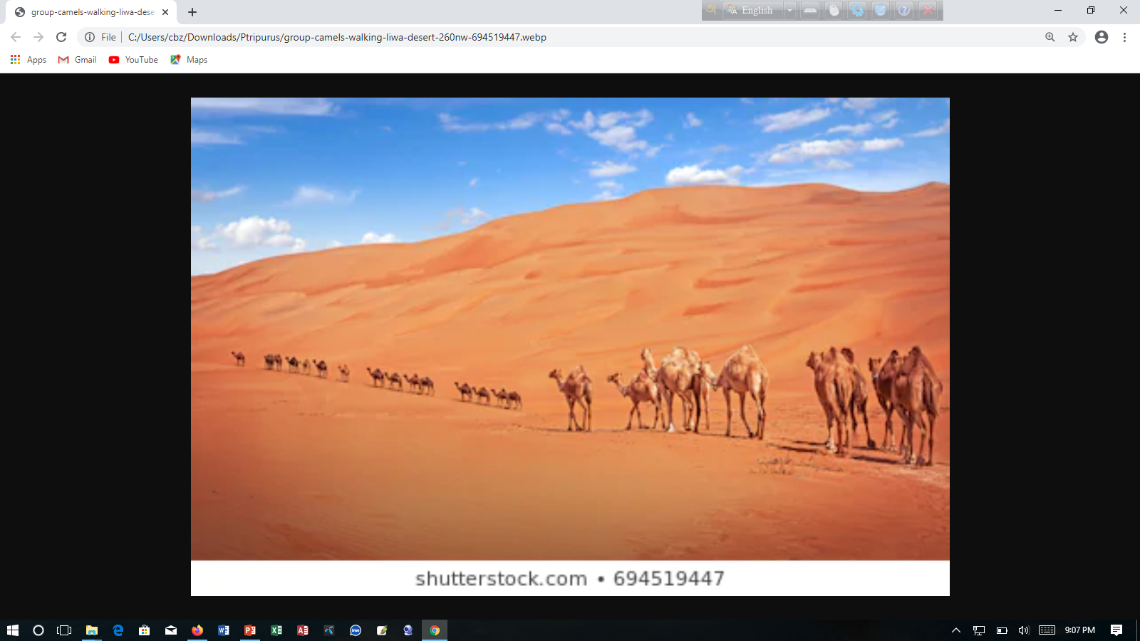
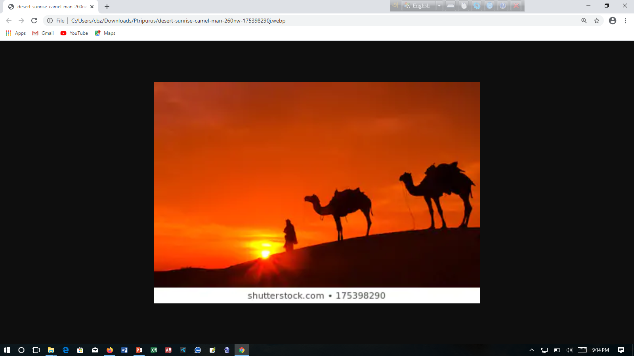
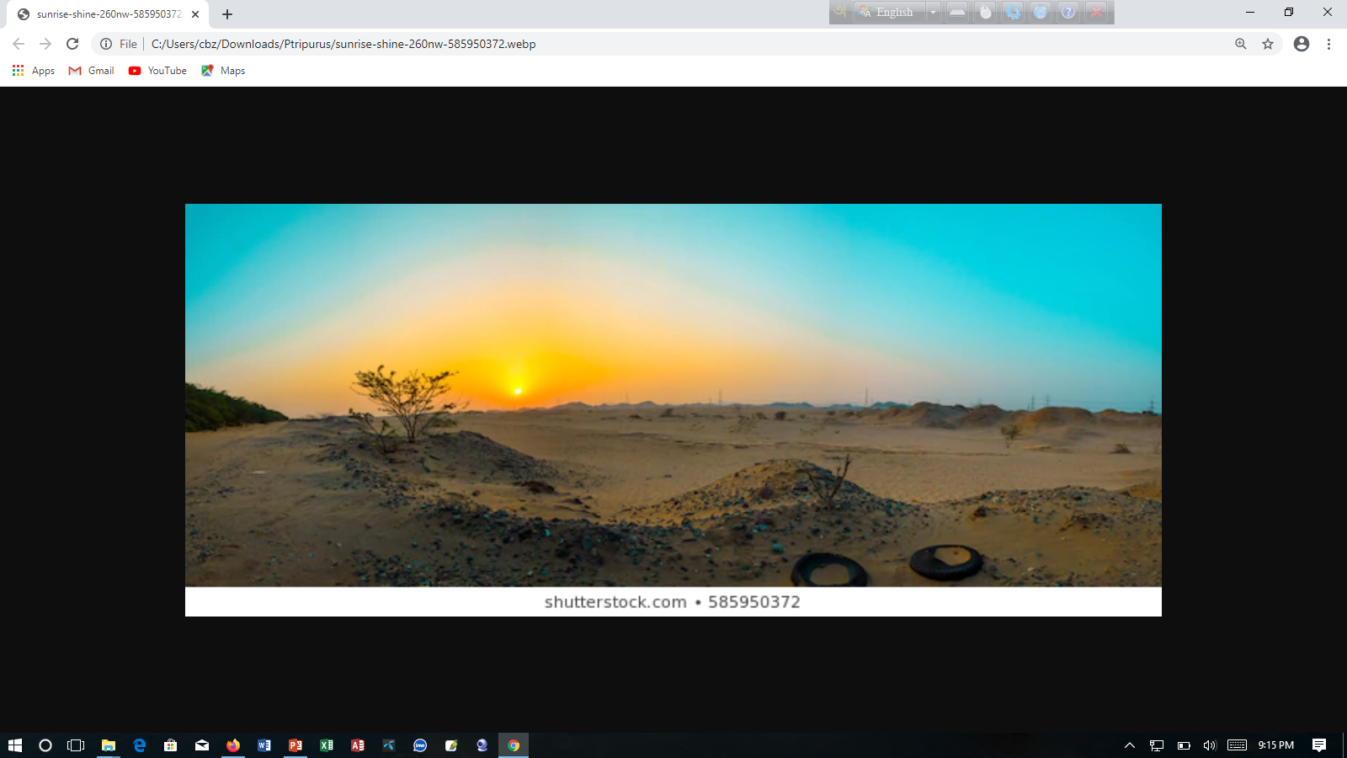
নিচের ছবিগুলো লক্ষ্য কর
এই মরুভূমিতে আল্লাহর প্রেরিত মহামানব কে নিয়ে আমাদের আলোচ্য বিষয়।
বলতো পাঠ শিরোনাম কী হবে?
ছবিগুলোতে কী দেখলে?

Slide 4
মরু-ভাস্কর

Slide 5
শিখনফল
এই পাঠ শেষে শিক্ষার্থীরা…
‘মরু-ভাস্কর’ প্রবন্ধের লেখক সম্পর্কে বলতে পারবে;
হযরত মুহাম্মদ (সঃ)-এর পরিচয় লিখতে পারবে;
ইসলাম ও মানব কল্যাণে হযরত মুহাম্মদ (সঃ)-এর অবদান বর্ণনা করতে পারবে।

Slide 6
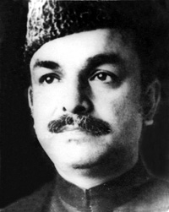
লেখক পরিচিতি
জীবনাবাসন- ১৯৬৬খ্রিষ্টাব্দ, ঢাকা।
জন্ম- ১৯৬০ খ্রিষ্টাব্দ। ফেনী।
সাহিত্য সাধনা- ওমর ফারুখ, আমীর আলী, মোহম্মদ আলী জিন্নাহ,পাকিস্থান ইত্যাদি।
পিতার নাম-মুহাম্মদ নুরুল্লাহ চৌধুরী
কর্মজীবন/পেশা- সাহিত্য সাধনা, রাজনীতি ও সমাজ সেবা।
হাবীবুল্লাহ্‌ বাহার
মাতার নাম-আসিয়া খাতুন চৌধুরানী।

Slide 7

একক কাজ
হাবীবুল্লাহ্‌ বাহার কোথায় জন্ম গ্রহন করেন?

Slide 8
লক্ষ্য কর
জন্মঃ ২৯ আগস্ট ৫৭০ খ্রীষ্টাব্দ মক্কা।
মৃত্যুঃ ৮ জুন ৬৩২ খ্রীষ্টাব্দ
পিতা-আব্দুল্লাহ মাতা- আমেনা
মুহাম্মদ(সঃ) এর সততার কথা শুনে ব্যবসায়ী খাদিজা(রঃ) বিবাহের প্রস্তাব দেন। এ সময় মুহাম্মদের বয়স ২৫ বছর ও খাদিজার বয়স ৪০ বছর।
হজরত মুহাম্মদ (সঃ) এর জীবনী
দুধ মাতাঃ হালিমা
জন্মের পুর্ব পিতা ও ৬ বছর বয়সে মা আমেনা এবং ৮ বছর বয়সে দাদা আবু মোতাল্লেবকে হারিয়ে এতিম হন।
ব্যবসায় মুহাম্মদ(সঃ) সুখ্যাতি অর্জন করেন। এ সময় তিনি আল-আমিন ও আল-সাদিক উপাধি লাভ করেন।
এতিম মুহাম্মদ মানুষের ছাগল চরাতেন।এরপর ব্যবসায়ী চাচার সাথে সিরিয়া গমন।

Slide 9
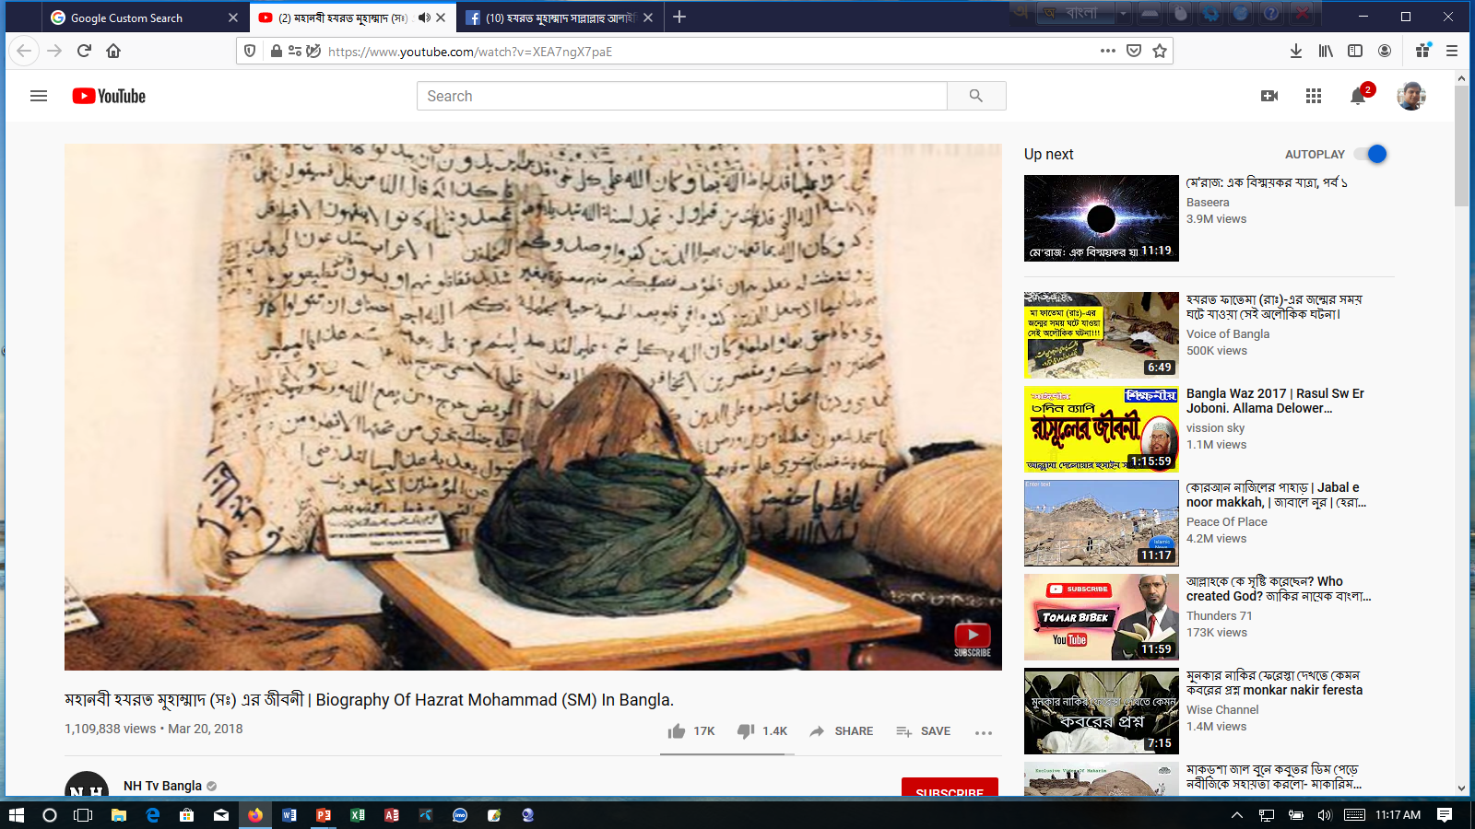
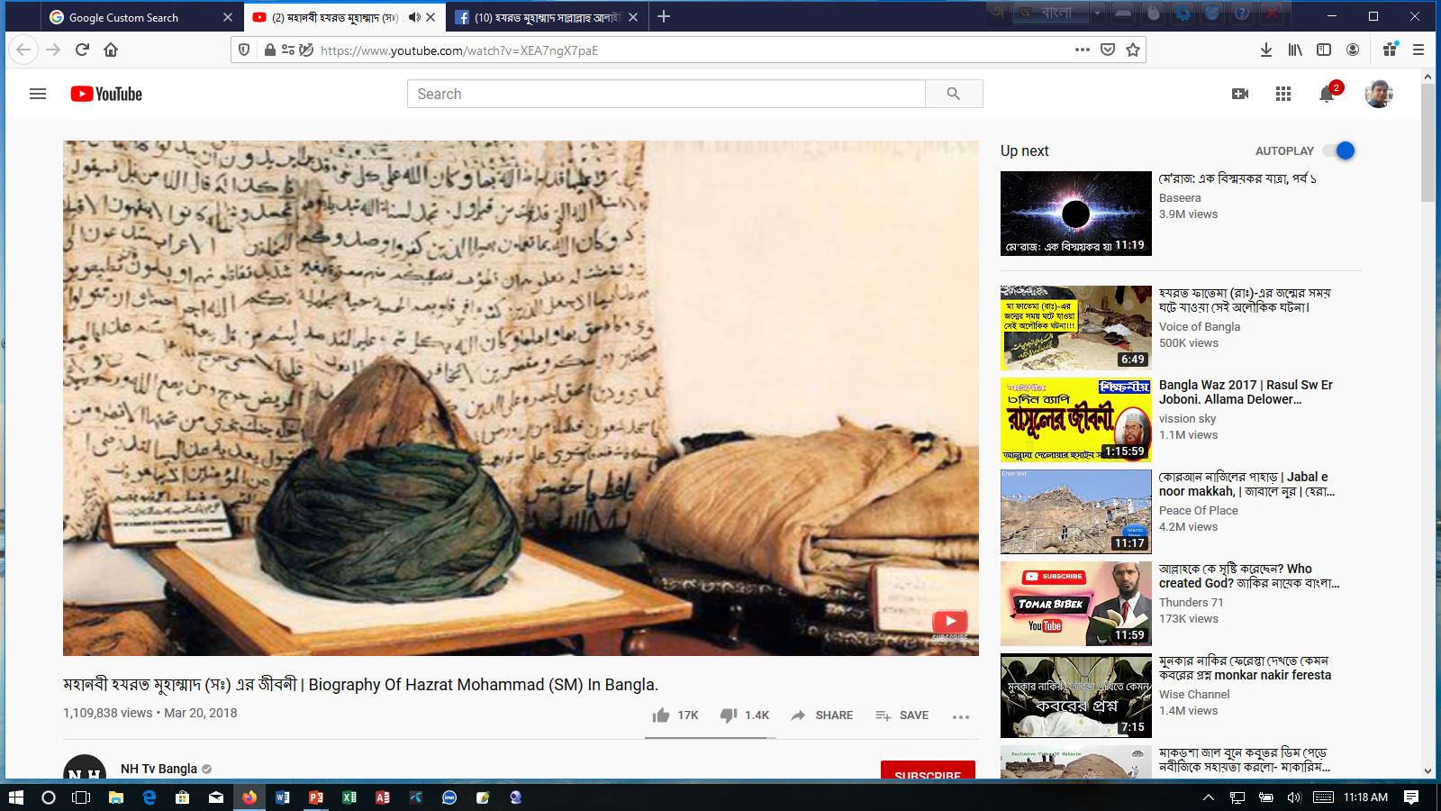
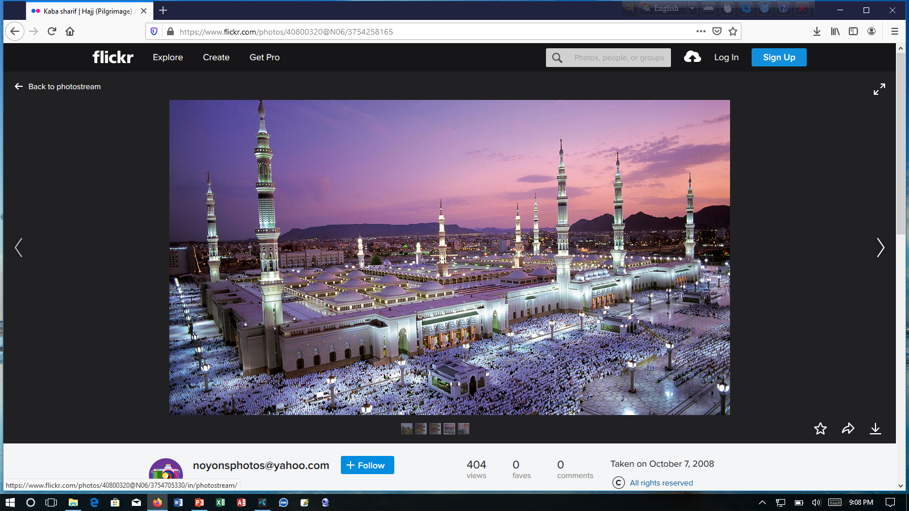
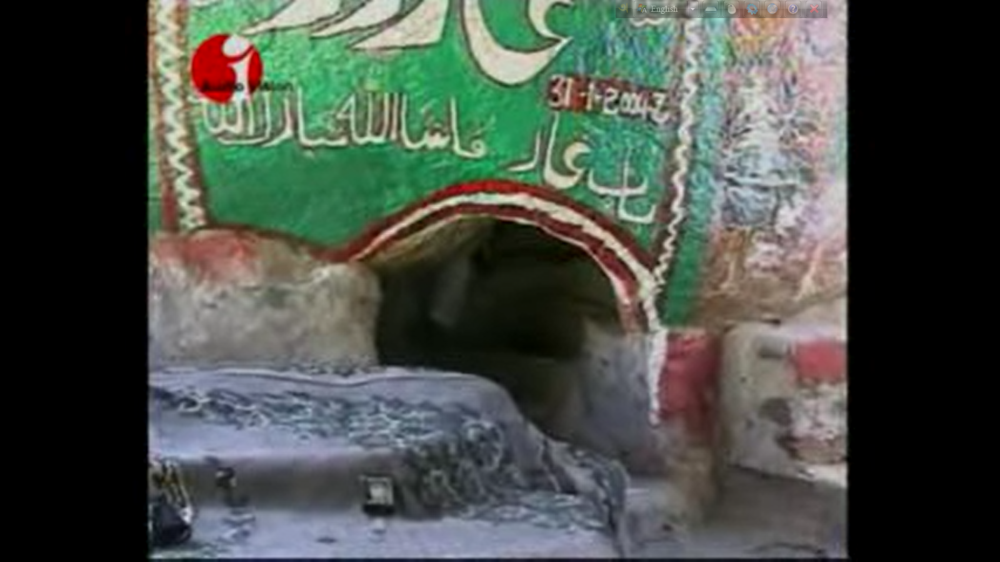
লক্ষ্য কর
অবতীর্ণ হয় সুরা আলাকের প্রথম ৫ আয়াত।
৩৬ বছর বয়সে তিনি কাবা গৃহের বিচারকের দায়িত্ব পান।
হজরত মুহাম্মদ (সঃ) এর জীবনী
৪০ বছর বয়সে তিনি নব্যুয়ত লাভ করেন।
৩০ বছর পর থেকে হেরা পর্বতের গুহায় ধ্যান মগ্ন থাকতেন।

Slide 10
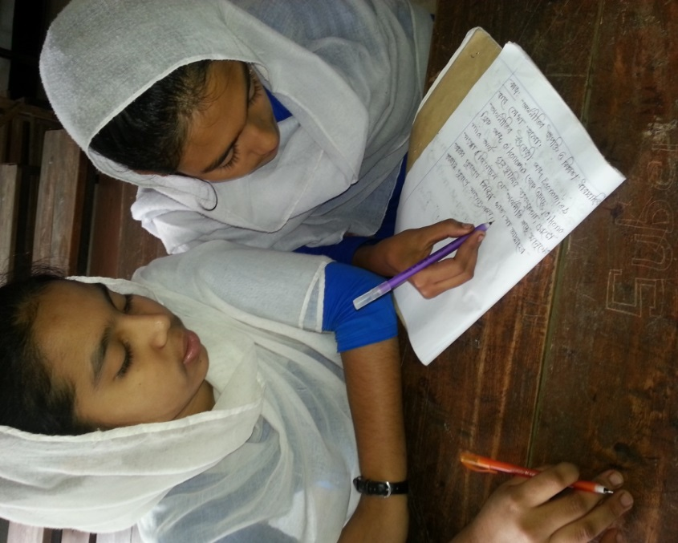
জোড়ায় কাজ
হজরত মুহাম্মদ (সঃ) কোথায় জন্ম গ্রহন করেন?
হজরত মুহাম্মদ (সঃ) কত সালে মৃত্যু বরণ করেন?

Slide 11
লক্ষ্য কর
নবুয়্যাত প্রাপ্তির পর ইসলাম প্রচার শুরু
ইসলাম গ্রহন কারী প্রথম ব্যক্তি বিবি খাদিজা।
৬২৫ খ্রীষ্টাব্দে ঊহুদের যুদ্ধ হয়।
নবী করিম(স) এর ইসলাম প্রচার
হজরত মুহাম্মদ সাফা পর্বতের উপর দাড়িয়ে ইসলামের দাওয়াত দেন।
৬২৪ খ্রীষ্টাব্দে বদর যুদ্ধ হয়।
৬২২ খ্রীষ্টাব্দে মক্কা থেকে মদিনায় হিজরত।
চাচা হামজা ও ইবনে খাত্তাবের ইসলাম গ্রহন।
মিরাজ লাভ।
Notes:
নোটঃ শিক্ষক সকল ঘটনার বর্ণনা মৌখিক ভাবে করবেন।

Slide 12
লক্ষ্য কর
৬২৭ খ্রীষ্টাব্দে খন্দকের যুদ্ধ।
৬৩২ খ্রীষ্টাব্দে বিদায় হজ্বের ভাষন।
নবী করিম(সঃ) এর ইসলাম প্রচার
৬২৮ খ্রীষ্টাব্দে হুদায়বিয়ার সন্ধি হয়।
৬৩০ খ্রীষ্টাব্দে মক্কা বিজয়
Notes:
নোটঃ শিক্ষক সকল ঘটনার বর্ণনা মৌখিক ভাবে করবেন।

Slide 13
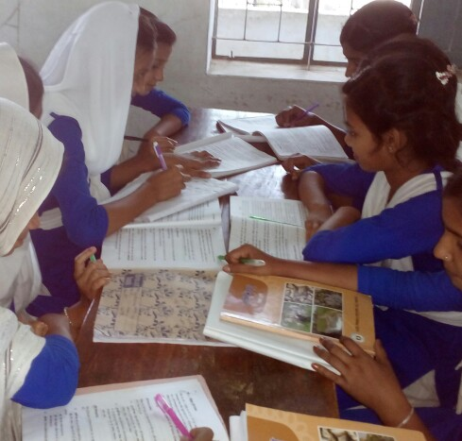
দলগত কাজ
ইসলাম ও মানব কল্যাণে হযরত মুহাম্মদ (স)-এর অবদান সংক্ষেপে লিখ।

Slide 14
মূল্যায়ন
উত্তর সঠিক হয়েছে
আবার চেষ্টা কর
১। হজরত মুহাম্মদ (সঃ) কত সালে খ্রীষ্টাব্দ গ্রহন করেন?
ক. ৬০০ খ্রীষ্টাব্দ
খ. ৬৭০ খ্রীষ্টাব্দ
গ. ৫৩০ খ্রীষ্টাব্দ
ঘ. ৫৭০ খ্রীষ্টাব্দ
২। মরু-ভাস্কর অর্থ হলো?
ক. মরুভুমির সূর্য
খ. মরুভুমির জাহাজ
গ. মরুভুমির গাছ
ঘ. মরুভুমির প্রানী
৩। মরু-ভাস্কর কে?
ক. হজরত ওমর (রঃ)
খ. হজরত মুহাম্মদ (সঃ)
গ. হজরত আবু বাক্কার (সঃ)
ঘ. হজরত আলী (রঃ)
৪। সত্য ও সংগ্রামে হজরত মুহাম্মদ (সঃ) ছিলেন -
i. বজ্রের মত কঠোর
ii. নতজানু
iii. পর্বতের মত অটোল
নিচের কোনটি সঠিক?
ক. i
খ. ii
গ. i ও iii
ঘ. i,ii ও iii
Notes:
নোটঃ টিগারের জন্য উত্তরের উপর ক্লিক করুন।

Slide 15

বাড়ির কাজ
হজরত মুহাম্মদ (সঃ) এর জীবনী ও আদর্শকে অনুস্মরণ করে কি ভাবে তোমার জীবন গড়তে পারো সে সম্পর্কে একটি অনুছেদ লিখে আনবে।

Slide 16
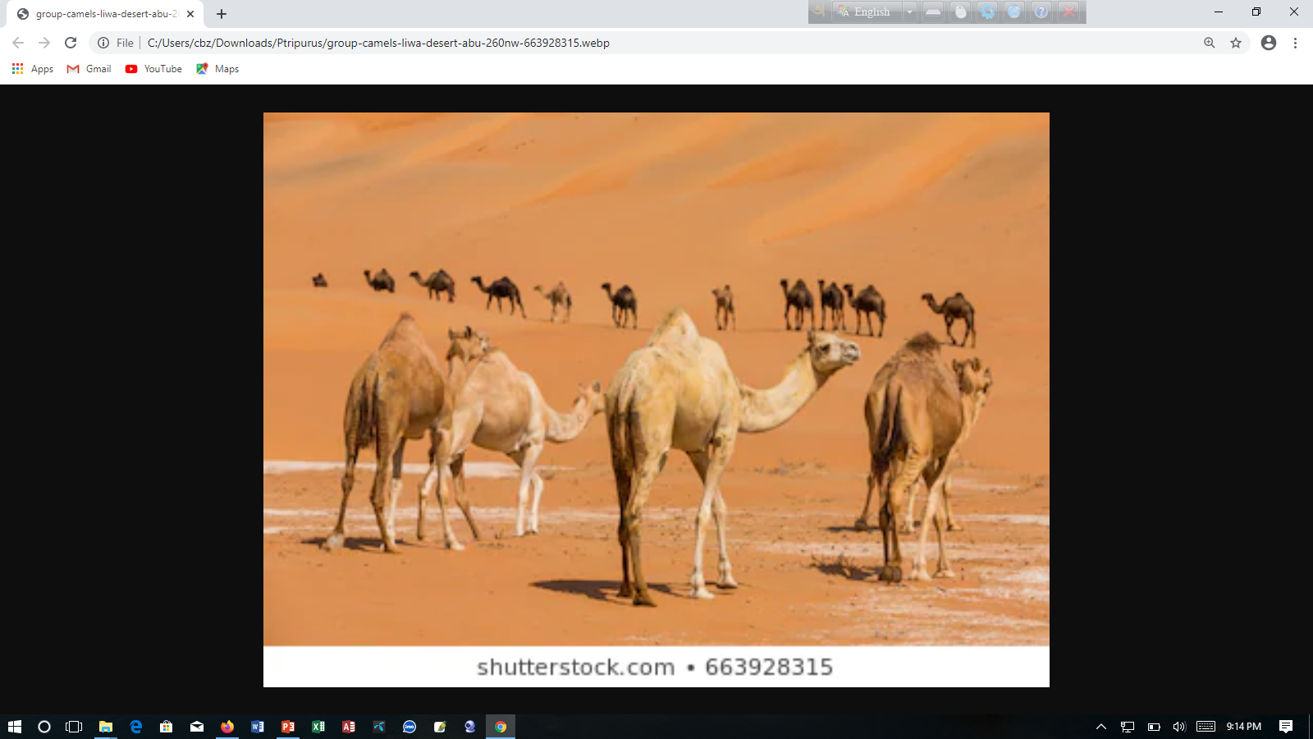
সবাইকে ধন্যবাদ

